Slide 1
Литература и Театр в Древнем Риме
ГБОУ СОШ № 538 Кировского района
Педагог дополнительного образования
Жукова Ольга Александровна

Slide 2
План
Древнеримская литература
Театр в Древнем Риме
Римские историки
Оратор Цицерон

Slide 3
Древнеримская литература
Первые произведения, были записаны по-латыни, но переведены и переделаны были с греческого языка. В сер. III века до н.э. римляне впервые смогли прочитать «Одиссею» Гомера, греческие боги были переименованы на латынь:
Зевс – сын Сатурна,
Гермес – Меркурий,
Одиссей – Улий.

Slide 4
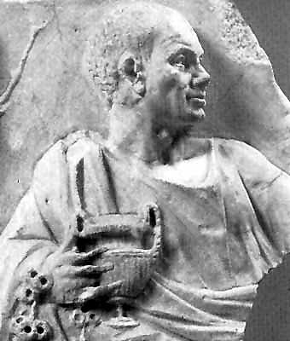
Древнеримская литература
Великий поэт века до н.э. Гораций (род. 65 г. до н.э).
Стихи Горация переводили на русский язык А.С.Пушкин, М.В.Ломоносов.

Slide 5
Стихотворение «Памятник»
Создал памятник я, бронзы прочней,
Царственных пирамид выше поднявшийся
Ни снедающий дождь, ни Аквилон лихой,
Не разрушат его, не сокрушит и ряд…
(Гораций)
Я памятник себе воздвиг чудесный, вечный,
Металлов тверже он и выше пирамид;
Ни вихрь его, ни гром не сломит быстротечный,
И времени полет его не сокрушит. (А. Державин)
Я памятник себе воздвиг нерукотворный,
К нему не зарастет народная тропа,
Вознесся выше он главою непокорной
Александрийского столпа. (А.С.Пушкин)

Slide 6
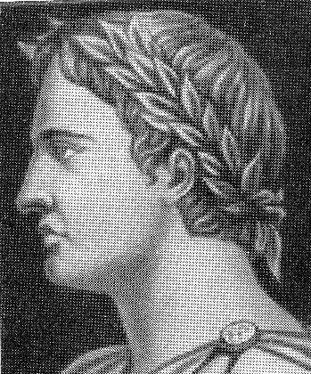
Поэт Пу́блий Ови́дий Назон
Знаменитая поэма «Метаморфозы) – превращение, включает в себя 15 книг.
Начинается с описывания создания вселенной до превращения Юлия Цезаря в звезду.

Slide 7
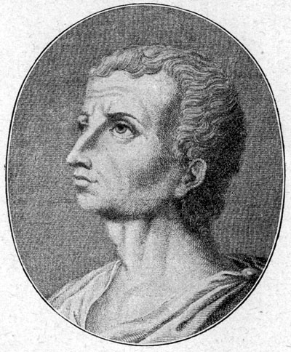
Театр в Риме
Ливий Андроник – первый римский театральный постановщик трагедии и комедии. Главные герои постановок – хитроумные рабы, плуты и пройдохи, которые помогали своим господам выйти из затруднительных положений.

Slide 8
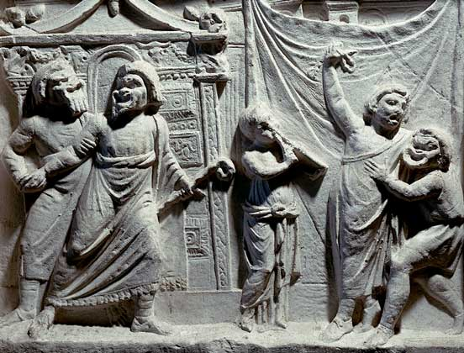
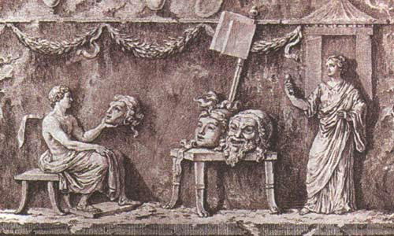
Театр в Риме

Slide 9
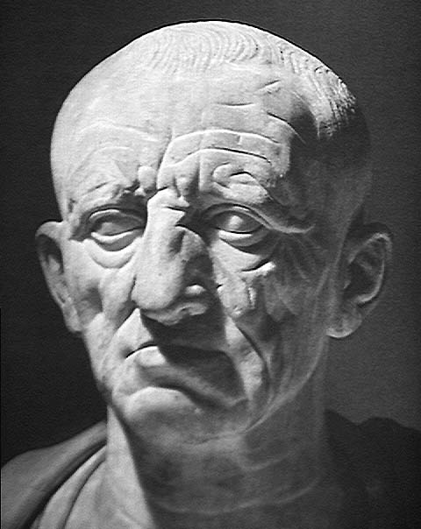
Римские историки
Римский историк
Марк Порций Катон
(234-148 до н. э.) – его исторический труды под названием «Начала» и «О земледелии», в которых он изложил сведения по военному делу, медицине, устройству дома, сельских работ.

Slide 10
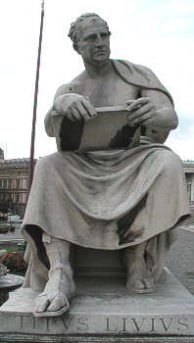
Римские историки
Тит Ливий -(59 до н. э. — 17 н. э.) — один из самых известных римских историков. Создал «Римскую историю», в которой писал о труде историков так: «…разнообразные примеры созерцаешь словно на блестящем памятнике: отсюда можно взять для себя и государства образцы, достойные подражания и найдешь нечто позорное, гнусное, чего нужно избегать»

Slide 11
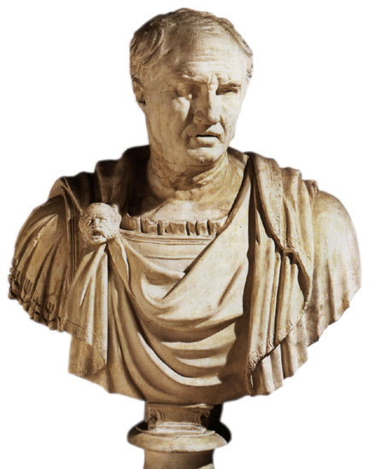
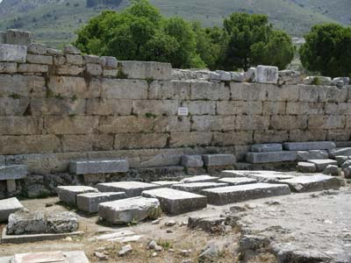
Оратор Марк Тулий Цицерон
I век до н.э.
Оратор –
1) тот, кто произносит речь;
2) человек, обладающий даром красноречия.
Выступал со своими пламенными речами в судах, борясь со злоупотреблениями римских наместников в провинции. Защищал устои республики.
Трибуна для выступления римских ораторов

Slide 12
Оратор Марк Тулий Цицерон
После себя Цицерон оставил 19 трактатов по риторике, философии и более 800 писем к друзьям, о которых писали:
«Кто их прочтет, тому не понадобиться историческое повествование о тех временах; в них так подробно описаны политические страсти вождей и перемены, происходившие в государстве, что все становится ясным»

Slide 13
Вывод:
Вся римская культура находились под большим влиянием греческой. Первые произведения были переводами и переделками греческих. На базе греческого искусства зародилось и расцвело римское искусство.

